Slide 1
Kunnskapsoppsummering om helsefremmende og resiliente lokalsamfunn
Jannike Kaasbøll, Line Melby, Eva Lassemo

Slide 2
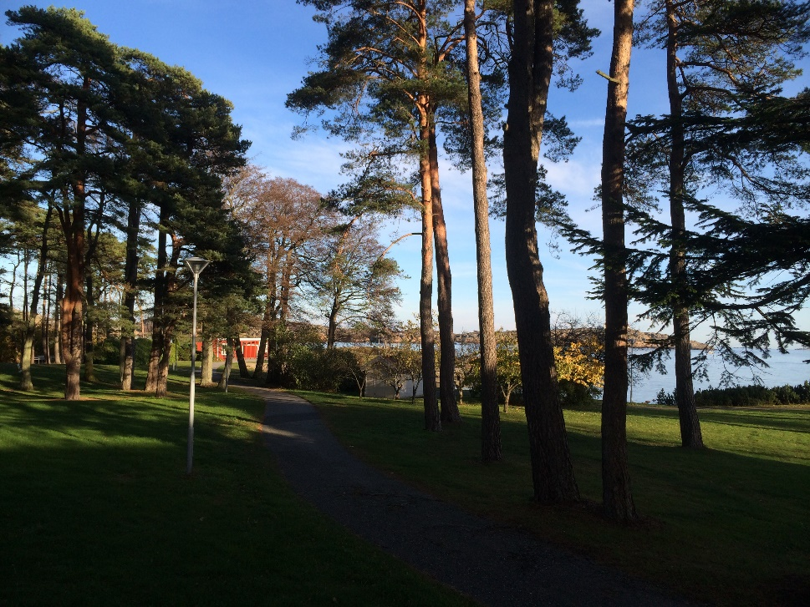
Problemstillinger
Hva vet forskningen om hvilke faktorer som virker helsefremmende i et befolkningsperspektiv?
Hvordan kan forståelsen av resiliensbegrepet brukes i lokalsamfunnsutvikling?
Hva er de viktigste beskyttelsesfaktorer i robuste lokalsamfunn?
Notes:
Hvilke faktorer som virker beskyttende mot å utvikle psykiske vansker og lidelser i et befolkningsperspektiv?
Hvilke faktorer bidrar til å fremme resiliens?

Slide 3
Viktige helsefremmende faktorer på befolkningsnivå
Avgrensning: sosiale faktorer som virker helsefremmende på befolkningens psykiske helse - sosiale helsedeterminanter
Viktigste helsefremmende faktorer inkluderer:
Sosial tilhørighet
Deltakelse
Sosial støtte
Sosial kapital
Like muligheter for alle.

Slide 4
Resiliensbegrepet og lokalsamfunnsutvikling
Commiunity resilience kan forstås som et samfunns vedvarende evne til å utnytte tilgjengelige ressurser (energi, kommunikasjon, transport, mat osv.) for å reagere på, motstå og gjenopprette seg selv fra ugunstige situasjoner (for eksempel økonomisk sammenbrudd eller globale katastrofale farer)
Et begrep som kan være hensiktsmessig å ta utgangspunkt i når det gjelder utvikling av robuste, helsefremmende og resiliente lokalsamfunn

Slide 5
Viktige beskyttelsesfaktorer – robuste lokalsamfunn
Viktige beskyttelsesfaktorer knyttet til psykisk helse og/eller wellbeing på lokalsamfunnsnivå inkluderer bruk- og tilgjengelighet av:
sosial kapital
sosiale bånd og interaksjon
gode barnehager, skoler og helsetjenester
Helsefremmende og beskyttende faktorer, overlappende begrep – vanskelig å skille i praksis.
Notes:
Forståelsen av resiliens-begrepet utvidet seg fra et individrettet fokus, spesielt knyttet til barn og unges utvikling (Goldstein & Brooks, 2006; Masten & Reed, 2005; Ramey et al., 2015) til å også inkludere et mer samfunnsorientert fokus (Davoudi et al., 2012)

Slide 6
Veien videre
Det er behov for forskning og utviklingsaktiviteter knyttet til hvordan den enkelte innbygger og ulike lokalsamfunn kan stimuleres igjennom tilrettelegging av sosial og fysisk aktivitet, mestring og utvikling av tilhørighet og hvilke konsekvenser dette har for psykisk helse.

